Slide 1
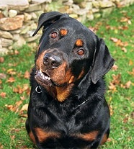
Собака – друг человека.
Зачем нам нужны собаки?
900igr.net

Slide 2
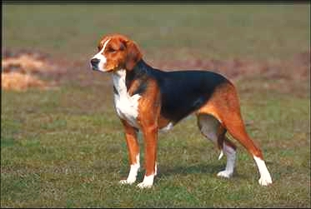
Цели исследования:
Узнать, зачем в нашей жизни нужны собаки;
Узнать побольше интересного о жизни собак;
Познакомиться с породами собак.

Slide 3

Загадка
Заворчал живой замок,
Лёг у двери поперек.
Две медали на груди -
Лучше в дом не заходи.

Slide 4
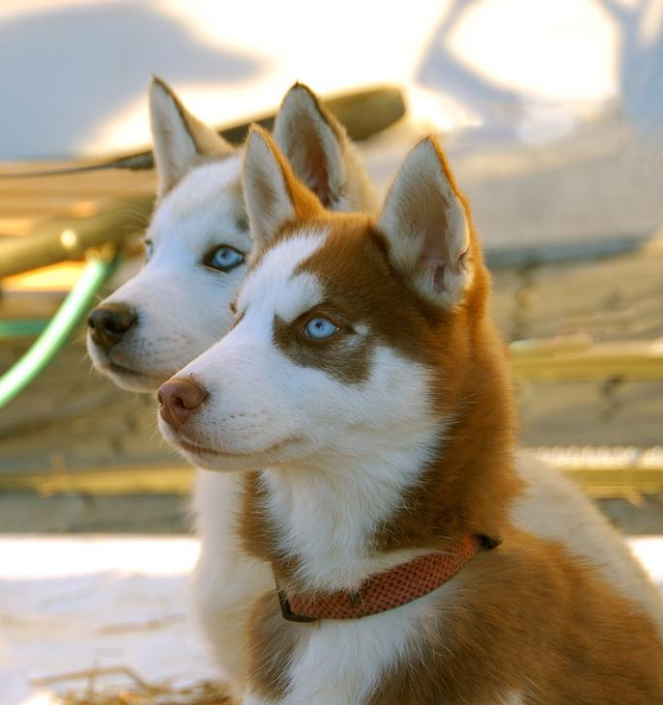
Анкета «Зачем нам нужны собаки ?»
Ответьте «да» или «нет» на вопросы:
1. Ты любишь собак?
2. Есть ли у тебя собака?
3. Собака – это друг человека?
4. Собака – это сторож дома?
5. Собака – это игрушка для детей?

Slide 5
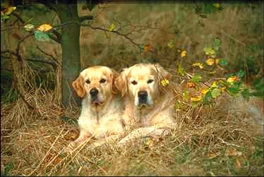
Результаты анкеты, проведенной в 1А классе:
Опрошено 24 ученика.
Любят собак – 22 человека.
У 14 из них есть дома или во дворе собака.
Все ребята считают собак друзьями человека и охранниками дома.
Лишь 1 человек считает, что собака – это игрушка.

Slide 6
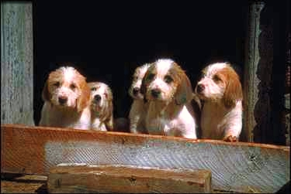
Что я узнал про собак
Собака произошла от волка. Человек одомашнил собаку очень давно. Сейчас в мире существует около 400 пород собак.
Наука о собаках называется кинология. А человек, который дрессирует собаку, кинолог.

Slide 7

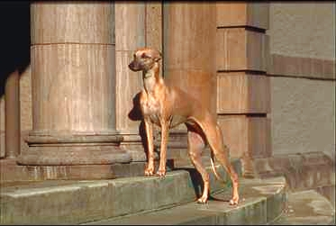
В Египте собаку обожествляли. В связи со смертью собаки в египетских домах объявлялся траур, а хозяин дома сбривал себе волосы.

Slide 8
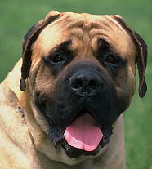
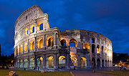
В Древней Греции и Риме собаки играли важную роль. Особым спросом пользовались боевые псы, могучие и неустрашимые. В армии Александра Македонского они занимали почетное место.
В Риме боевые собаки стали выступать как гладиаторы, в одиночку они дрались с быками, львами, слонами, медведями.

Slide 9
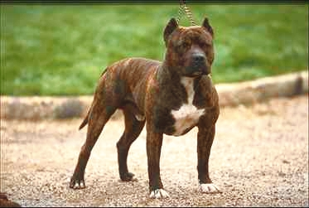
В России с середины 19 века собаки охраняют границы. Они используются на военной и полицейской службе.

Slide 10
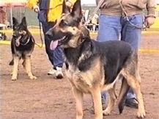
В 20 веке собаки используются таможенниками, их обучают быть поводырями слепых, помогать инвалидам.

Slide 11
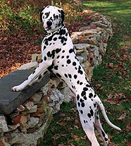
Пословицы про собак
Без кошки нет дома, без собаки - двора.
Без собаки зайца не поймаешь.
Богат Ермошка - есть собака да кошка.
Живут как кошка с собакой.
И собака на того не лает, чей хлеб ест.

Slide 12
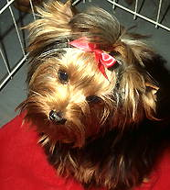
Афоризмы про собак
Собаки тоже смеются, только они смеются хвостом. (М. Истман)
Купите щенка и Вы приобретёте самую преданную любовь на свете.(Киплинг)
Если бы не было собаки, человек чувствовал бы себя одиноким.(Метерлинк)
По твоему отношению к собаке я узнаю, что ты за человек.(А. Боссе)

Slide 13
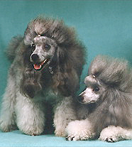
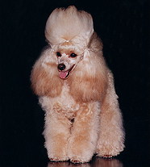
Породы собак:
Пудель
Порода комнатно-декоративная. Шерсть пуделей не линяет, но требует постоянного ухода. Раз в полгода их стригут. Прекрасно дрессируются, послушны и дружелюбны.

Slide 14
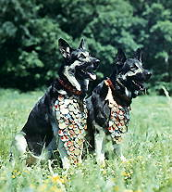
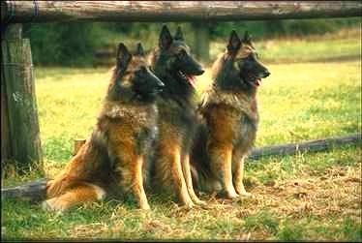
Овчарка
Относятся к породе служебных собак. Используются для пастушьей, караульной, розыскной и других служб. Очень умна, хорошо дрессируется.

Slide 15
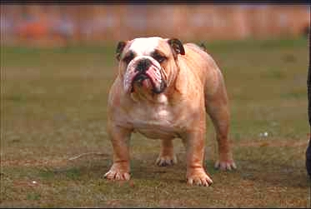
Бульдог
В переводе с английского языка – «собака –бык». Предки бульдогов участвовали в военных походах, травле быков и собачьих боях.

Slide 16
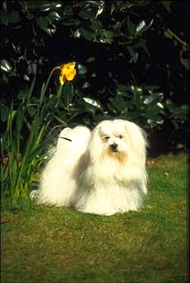
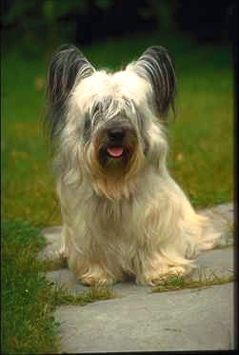
Болонка
Мелкая длинношерстная декоративная собака. Выведена в г. Болонья в Италии в 18 веке. В 1970-е годы в России была выведена не признанная в других странах цветная болонка.

Slide 17
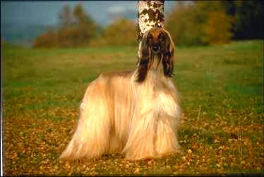
Борзая
К настоящему времени борзые везде редки. Они известны как спортивно-декоративные собаки. Во многих странах Европы и Америки борзые участвуют в спортивных бегах за искусственным зайцем.

Slide 18
Ротвейлер
Ротвейлер — спокойная, уравновешенная собака, преданная хозяину, отличается смелостью и выносливостью. Разводят во многих странах для караульной и розыскной служб.

Slide 19
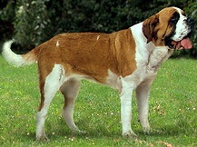
Сен-Бернар
Сенбернары — преданные и очень послушные собаки. Они любят людей, а с детьми обращаются очень бережно и аккуратно. Самым знаменитым сенбернаром был Барри, который в период с 1800-го по 1812-й год спас жизни сорока человек, погребенных под снежными лавинами.

Slide 20
Долматин
Долматин — крепкая, мускулистая и живая собака. Она очень резвая и выносливая. Это - семейная собака, легко дрессируется для различных служб.

Slide 21
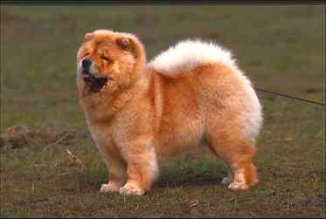
Чау - чау
Чау-чау - древняя универсальная порода, происходящая из северного Китая, использовалась в самых разных целях: для охоты, охраны скота и дома. Хотя на сегодняшний день чау - преимущественно собака-компаньон.

Slide 22
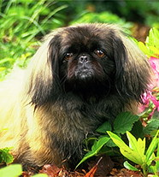
Пекиннес
Пекинес очень хороший и преданный друг, но помнит причиненное ему зло или обиду. К детям относится сдержанно.

Slide 23
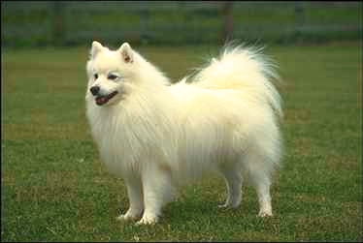
Шпиц
Покупая шпица, вы приобретете активного, верного, энергичного и веселого друга на многие годы. Шпиц быстро и легко обучается, дружелюбен и общителен.

Slide 24
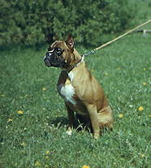
Боксер
Подвижен, хорошо дрессируется, пригоден для караульной и сторожевой службы.

Slide 25
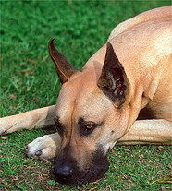
Дог
Доги отличаются спокойным уравновешенным характером, преданностью хозяину, бесстрашием и молниеносной реакцией. Хорошо поддаются дрессировке, пригодны для караульной и сторожевой службы.

Slide 26
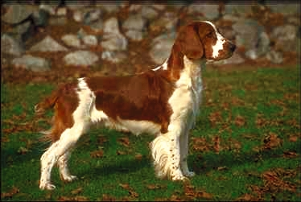
Анекдот
- А меня вчера собака покусала!
- Бешеная, наверное?
- Нет, нормальная. Стал бы я бешеную за хвост дергать!

Slide 27
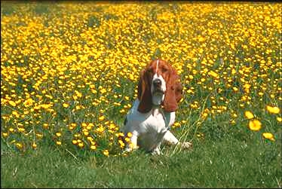
Выводы:
Я узнал, что собаки очень нужны человеку.
Они наши верные друзья и помощники!
На свете есть очень много разных пород собак. У каждой - свой характер и свое предназначение.
Было бы скучно жить без собак!

Slide 28
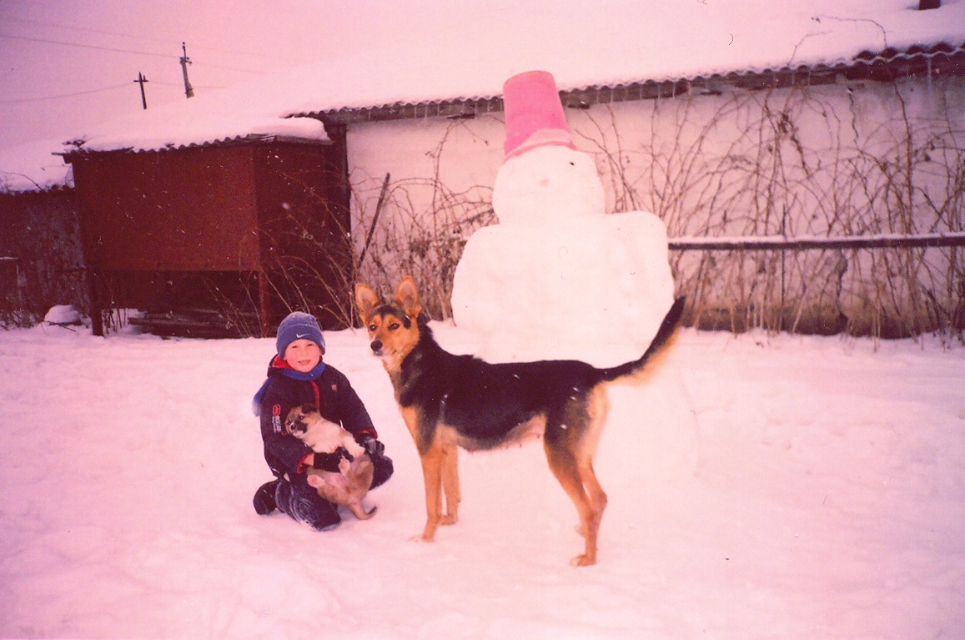
Мои верные друзья Линда и Джек.
Выполнил: Гаврилов Ярослав, 2А класс, школа №4.
Учитель: Быкова О.А.

